Slide 1
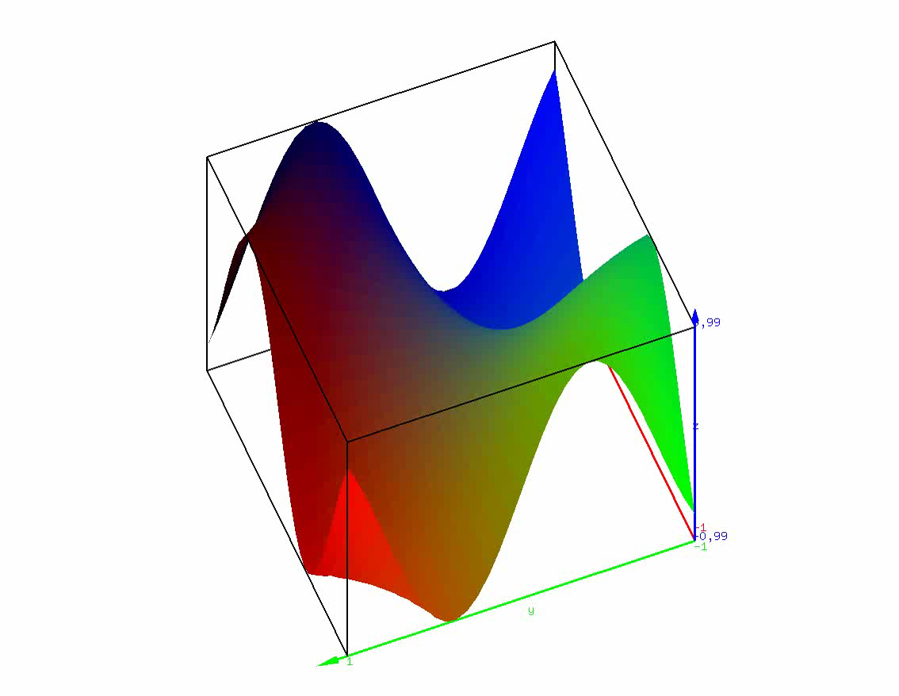
Визуализатор
пространственных
функций
Выполнил Резунов Максим Вячеславович,
студент 853501 учебной группы, 1 курс
факультета компьютерных систем и сетей
Белорусского государственного
Университета информатики
и радиоэлектроники

Slide 2
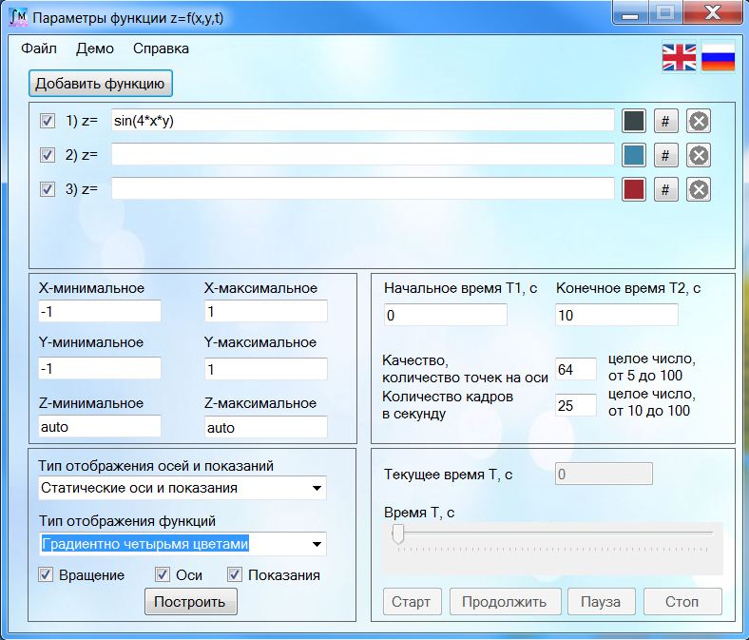
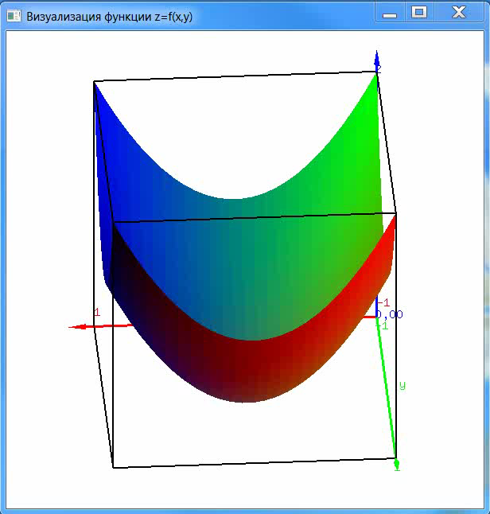
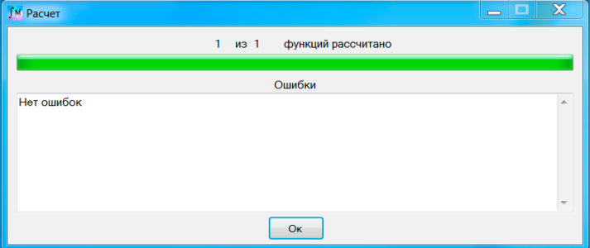
«Визуализатор пространственно-
временных функций»
Интерактивное графическое приложение
«Визуализатор пространственно-временных функций»

Slide 3
Форма «параметры функции z=f(x,y,t)»
Элементы управления для введения функций и начальных параметров

Slide 4
Форма «параметры функции z=f(x,y,t)»
Блок управления интерактивным графиком:
Управление параметрами графиков
Управление временными параметрами

Slide 5
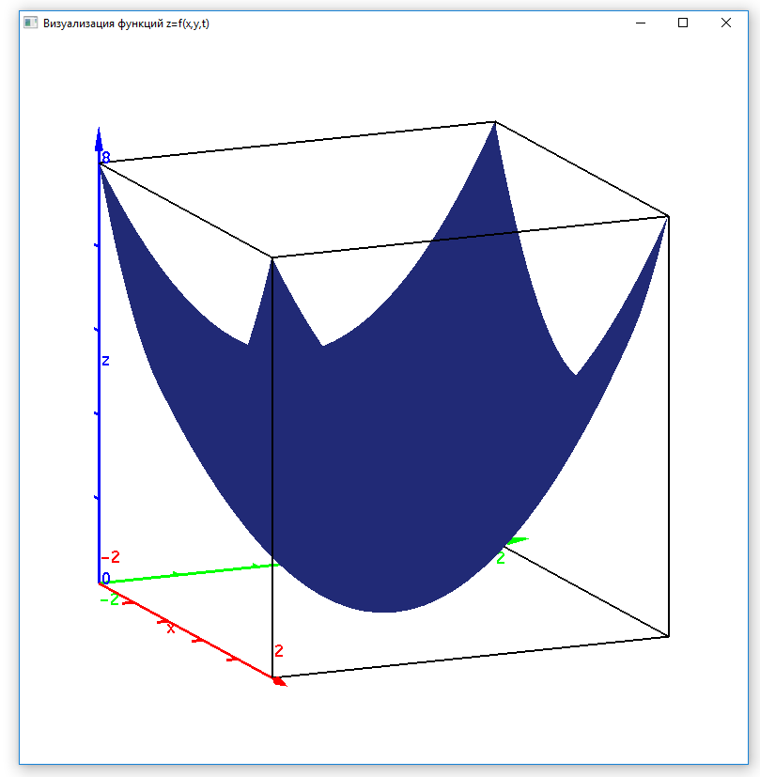
Типы отображения функций
Монотонно одним цветом

Slide 6
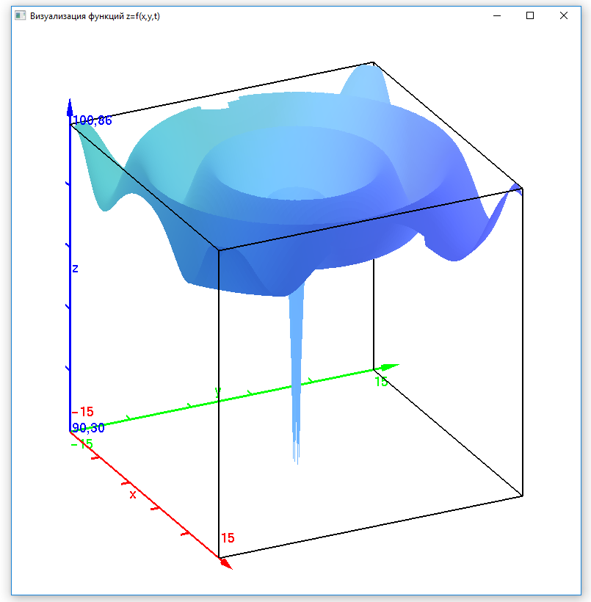
Типы отображения функций
Градиентно одним цветом

Slide 7
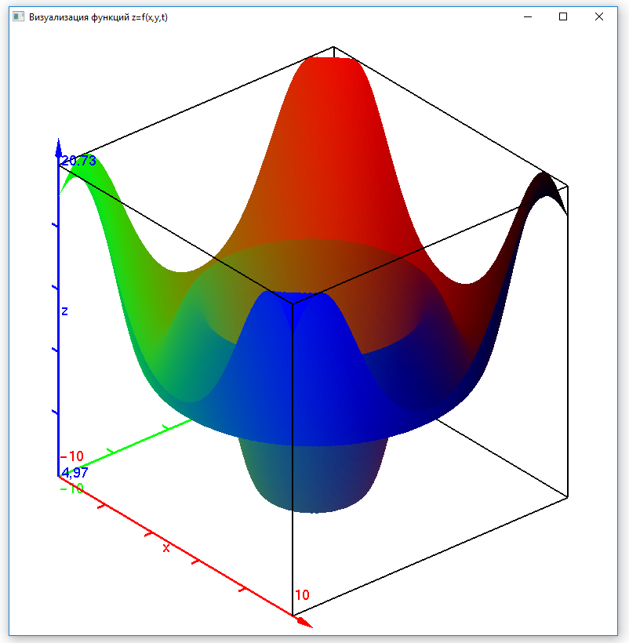
Типы отображения функций
Градиентно четырьмя цветами

Slide 8
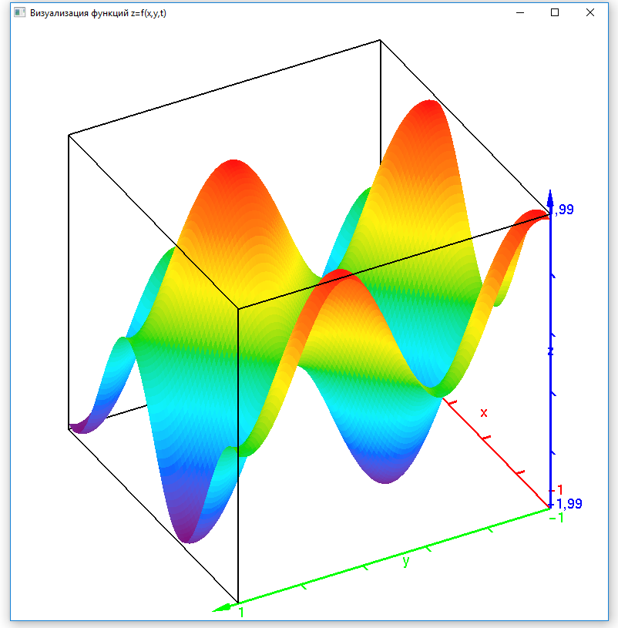
Типы отображения функций
Цветовая схема

Slide 9
Окно OpenGL
$$z=\sin{4xy}$$
График функции в окне OpenGL

Slide 10

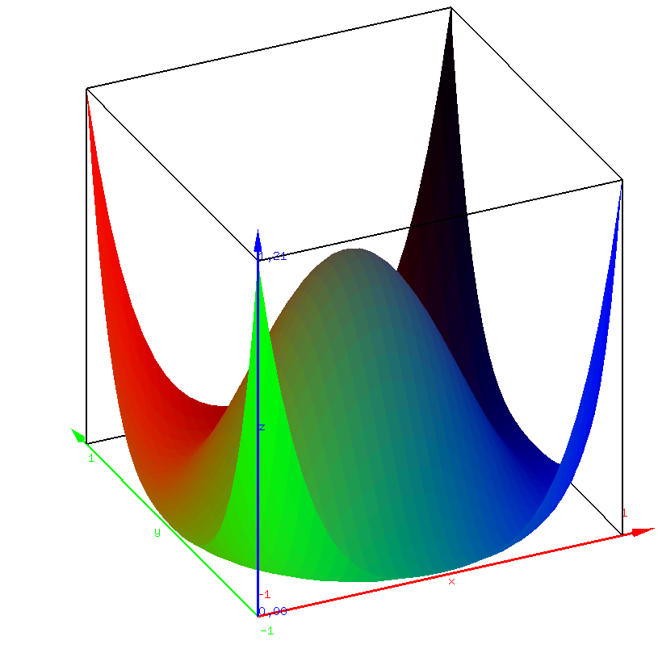
Интерактивность
Интерактивный график можно рассмотреть с любого ракурса.

Slide 11
Смена языкового интерфейса
Кнопки смены языка (интерфейса):
русский
английский

Slide 12
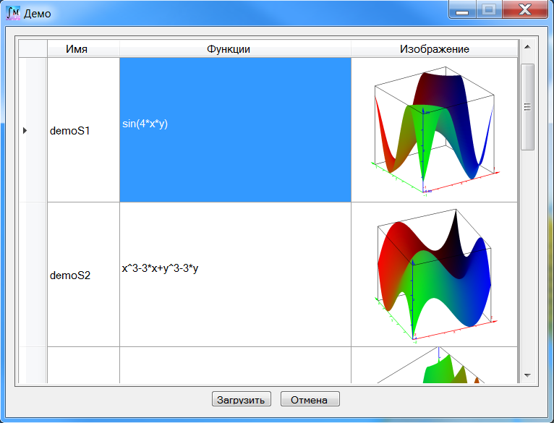
Форма «Демо»
Форма «Демо» - демонстрация и загрузка
заранее построенных графиков функций

Slide 13
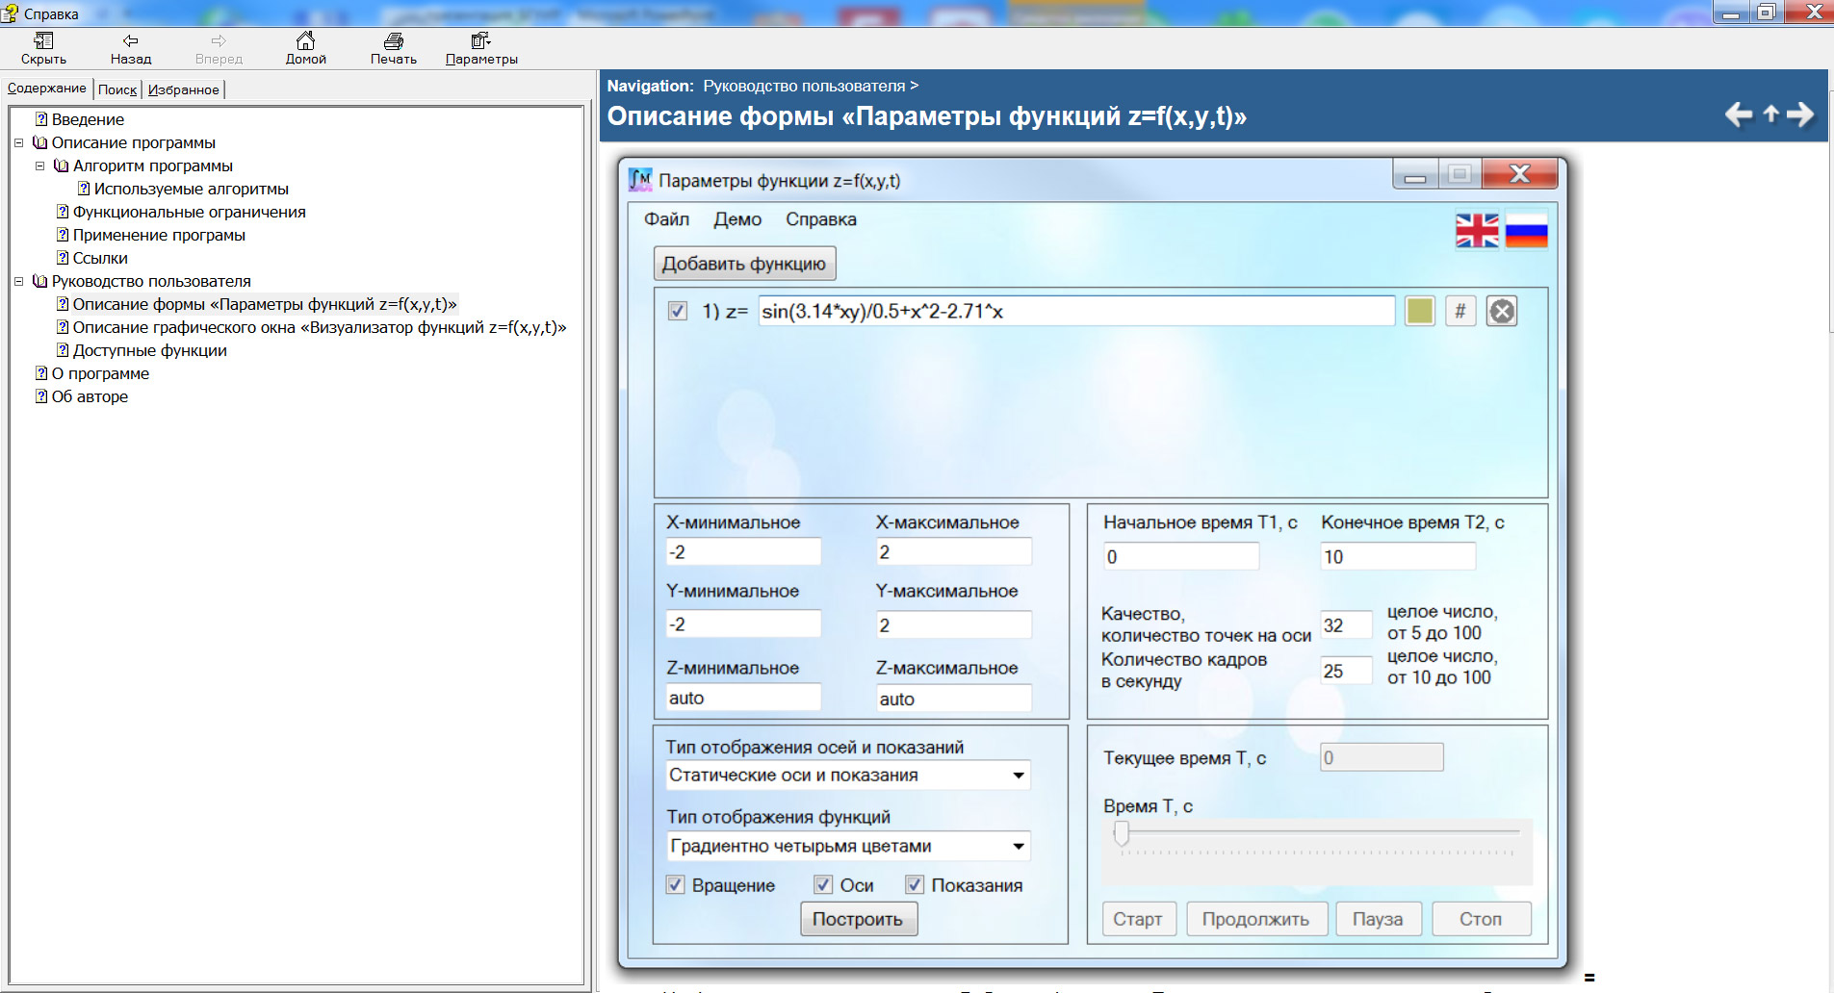
Форма «Справка»
Форма «Справка» в формате .chm

Slide 14
Инфиксная и постфиксная нотации
Инфиксная нотация
1+2*3
Постфиксная нотация
2 3 * 1 +
Пример выражения в инфиксной и постфиксной нотациях.

Slide 15
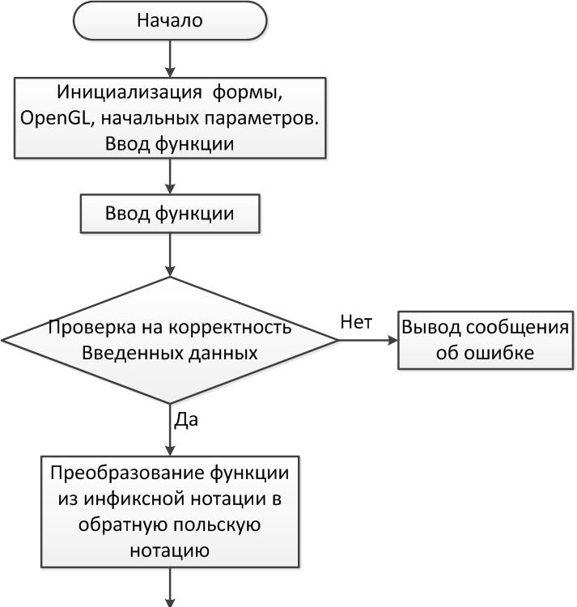
Алгоритм программы

Slide 16
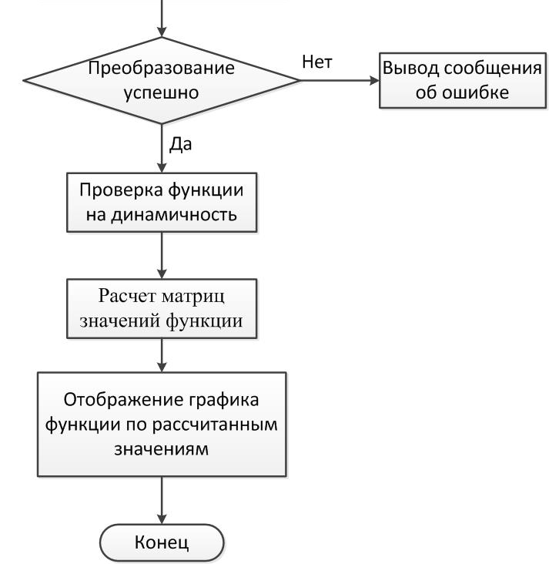
Алгоритм программы

Slide 17
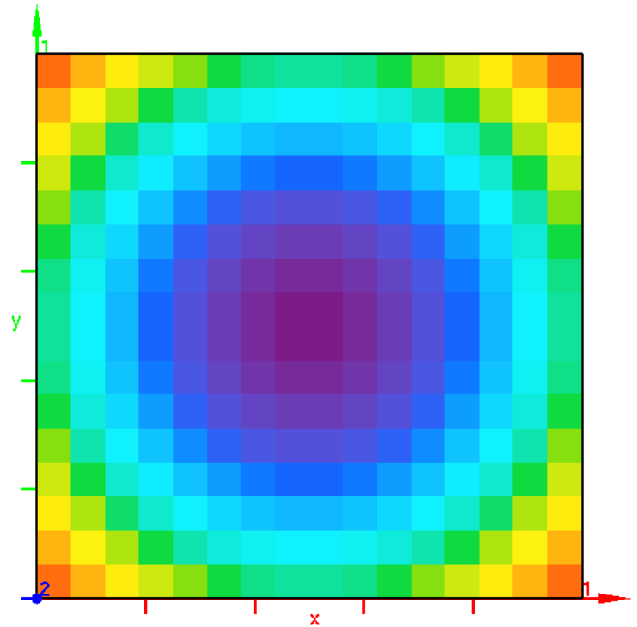
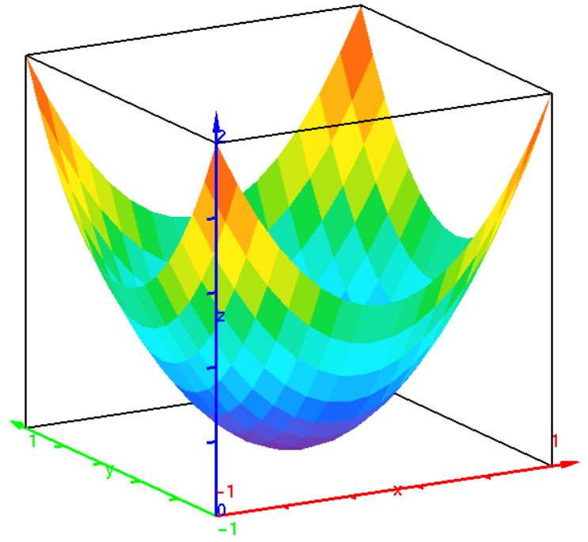
Алгоритм программы
Демонстрация расчета матрицы значений функции z=x²+y²

Slide 18

Практическая
полезность приложения

Slide 19

Актуальность проекта
Визуализация — это наглядное представление различной информации для эффективного восприятия.

Slide 20
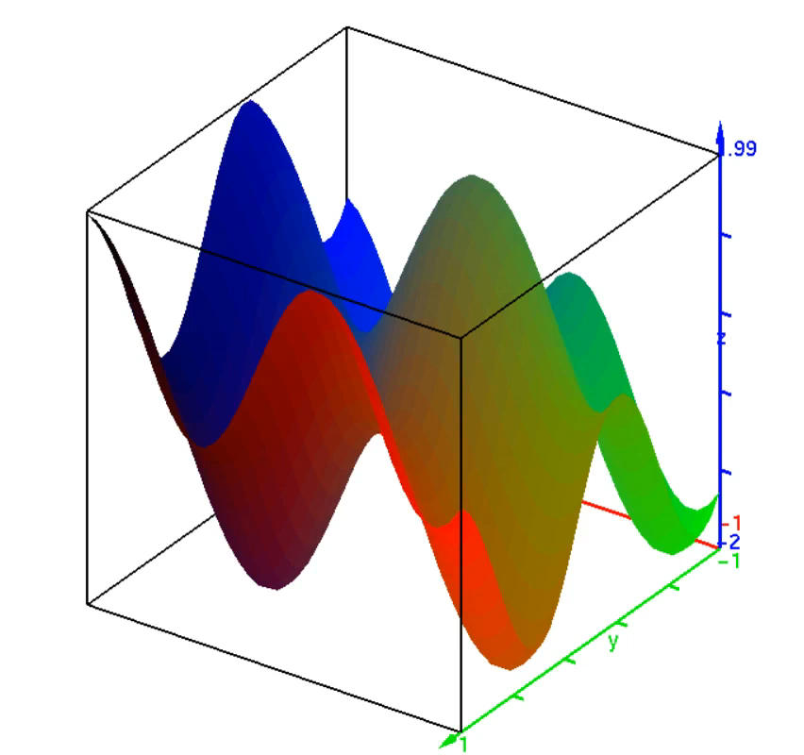
Новизна возможностей

Slide 21
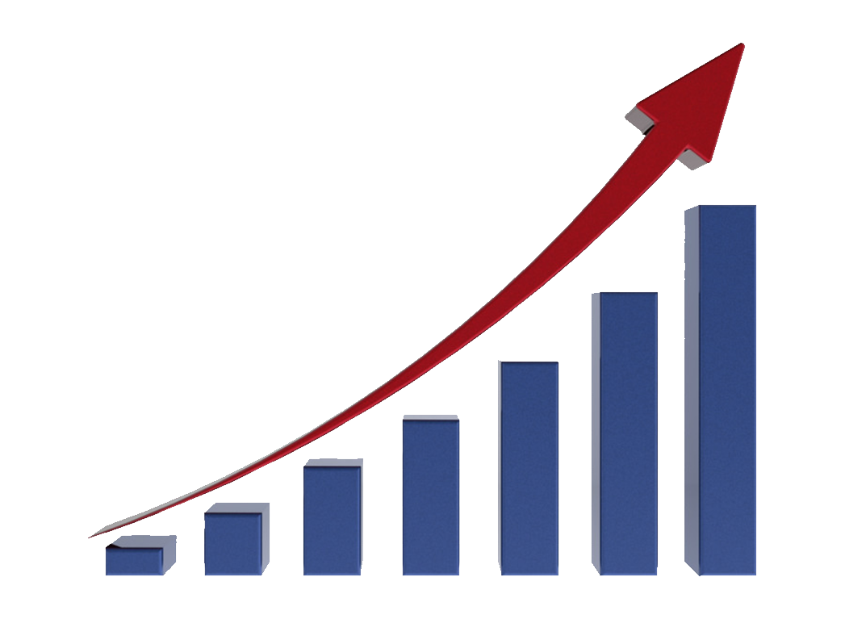
Перспективы
Перспективы приложения

Slide 22

Преимущества и недостатки
приложения
Преимущества:
Множество видов математических функций;
Динамические графики;
Сохранять и загрузка;
Современный двуязычный интерфейс.
Недостатки:
Нет системы контроля версий;
Отсутствие unit-тестов.

Slide 23
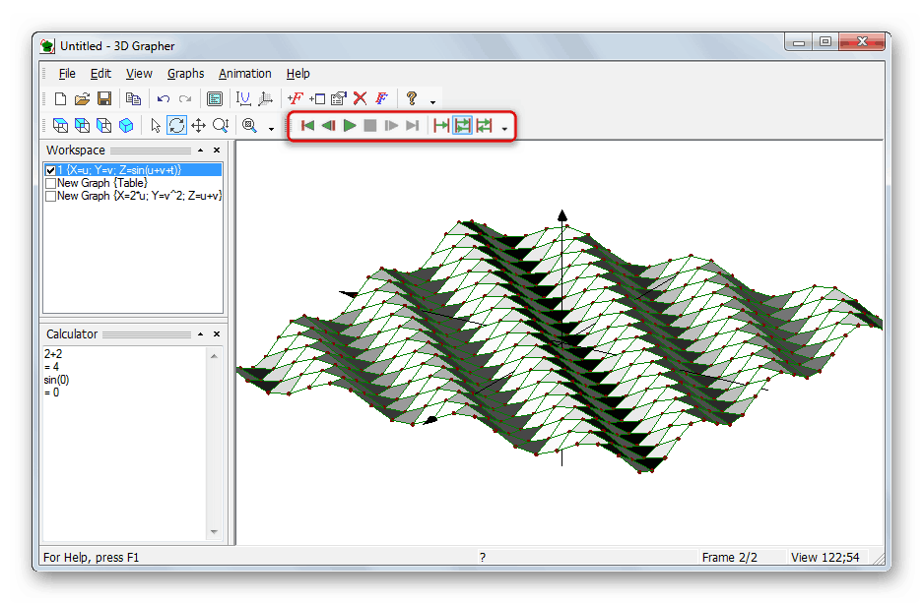
Сравнение с аналогами
Большинство аналогичных программ не имеют возможности строить динамичные графики.
Единственный аналог имеет устаревший интерфейс и в нем отсутствует поддержка русского языка.

Slide 24
Визуализатор
пространственных
функций
Выполнил Резунов Максим Вячеславович,
студент 853501 учебной группы, 1 курс
факультета компьютерных систем и сетей
Белорусского государственного
Университета информатики
и радиоэлектроники

